Slide 1


«Национальные приоритеты в сфере образования.
Актуальные задачи и пути решений»
Пенкина Капиталина Николаевна
врио начальника отдела образования Новоселовского района

Slide 2


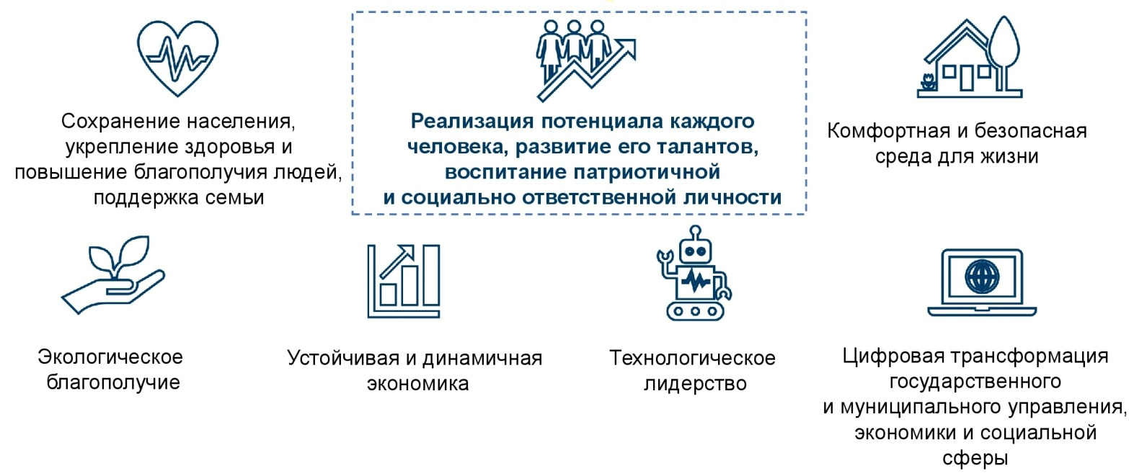
«В 2025 году стартовали НОВЫЕ НАЦИОНАЛЬНЫЕ ПРОЕКТЫ. По сути, это ключевые, базовые инструменты созидания, формирования будущего страны. Они консолидируют усилия всех уровней власти, предпринимательских и научных кругов, наших институтов развития, общественных объединений по достижению НАЦИОНАЛЬНЫХ ЦЕЛЕЙ.»
В.В. Путин

Slide 3
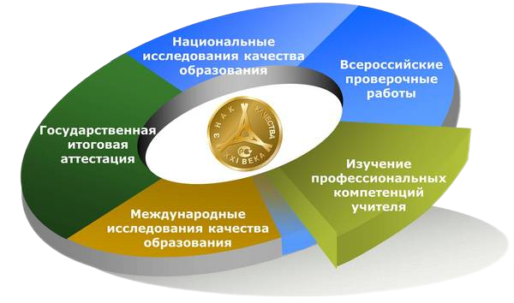


Решение августовского педагогического совета, утверждено приказом отдела образования «О решениях августовского педагогического совета» от 17.09.2024 года № 288/1
- управление построением единого образовательного пространства и проектный способ деятельности;
- реализация изменений ФГОС с 01.09.2024;
- оценка качества образования;
- воспитательная работа в школе при взаимодействии с родительской общественностью;
- развитие дошкольного образования

Slide 4
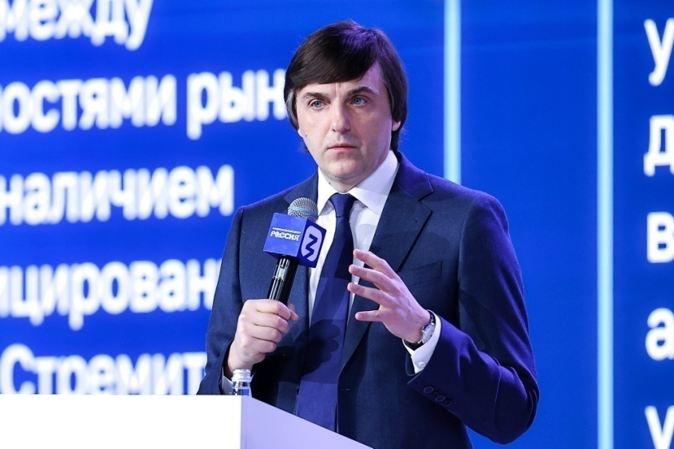
ВОСПИТАНИЕ
ВЫЗОВЫ СТРАТЕГИИРАЗВИТИЯ ОБРАЗОВАНИЯ В РФ
трансформация миропорядка и ценностная война
необходимость обеспечения технологического лидерства и устойчивой и динамичной экономики
стремительное развитие искусственного интеллекта и цифровых технологий
неравные стартовые возможности и разобщенность социальных групп
демографическая ситуация
КЛЮЧЕВОЙ СМЫСЛ
«ВОСПИТАТЕЛЬНАЯ РАБОТА должна быть направлена на становление ценностного, жизненного и профессионального САМООПРЕДЕЛЕНИЯ»
Указ Президента Российской Федерации от 9 ноября 2022 г. № 809 «Об утверждении основ государственной политики по сохранению и укреплению традиционных российских духовно-нравственных ценностей»
- Жизнь, достоинство, права и свободы человека
- Патриотизм, гражданственность
- Служение Отечеству и ответственность за его судьбу
- Высокие нравственные идеалы, крепкая семья
- Созидательный труд, приоритет духовного над материальным
- Гуманизм, милосердие, справедливость
- Коллективизм, взаимопомощь и взаимоуважение
- Историческая память и преемственность поколений, единство народов России

Slide 5
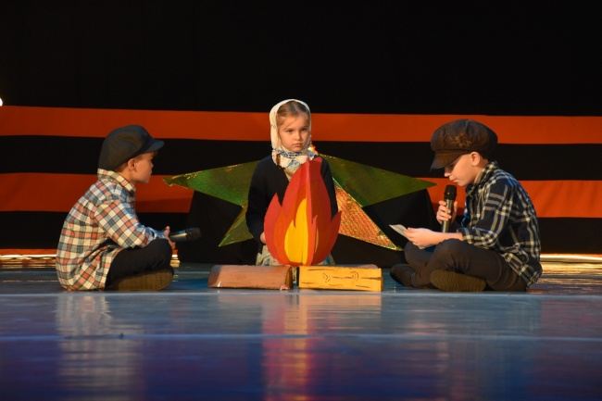
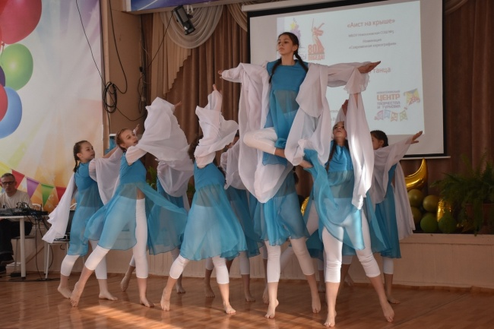
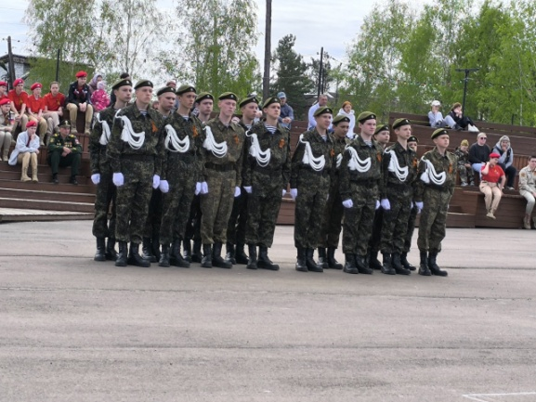
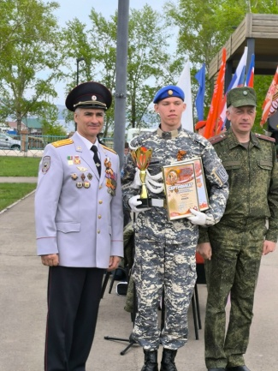
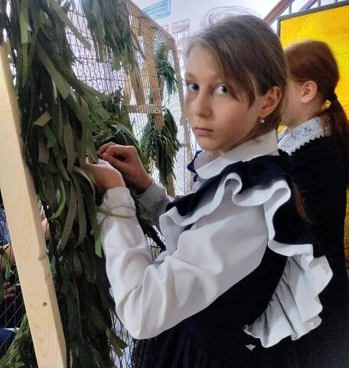
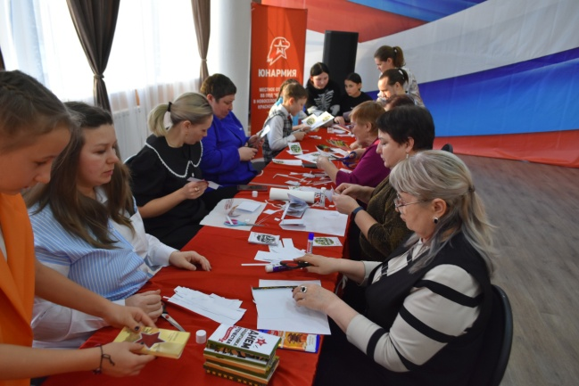
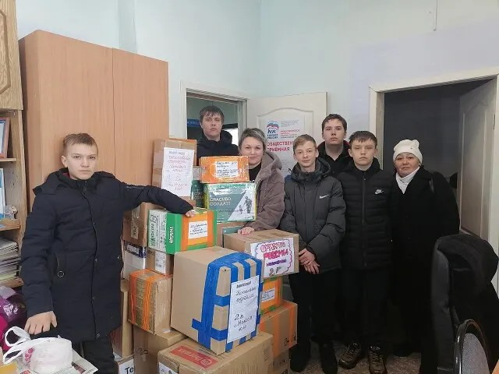
ВОСПИТАНИЕ
Районные мероприятия, посвященные 80-летию Великой Победы советского народа над фашистской Германией.
Гражданско-патриотическое направление
Районный фестиваль песни и строя «Шаг к победе» | 128 участников:
Муниципальный этап краевой акции школьников, обучающихся среднего профессионального образования «Обелиск» | Всего 66 участников
Краевой заочный этап краевой акции школьников, обучающихся среднего профессионального образования «Обелиск» | Территориальная команда Новоселовского района
Художественное направление
Муниципальный этап краевого творческого фестиваля «Таланты без границ», посвящённый 80-летию Победы в Великой Отечественной войне 1941-1945 гг. и Году защитника Отечества | 164 учащихся
Краевой заочный, очный этап творческого фестиваля «Таланты без границ», посвящённый 80-летию Победы в Великой Отечественной войне 1941-1945 гг. и Году защитника Отечества | 64 учащихся
Районный фестиваль театра миниатюр «Неизвестный солдат той самой войны», посвященный памятной дате «День неизвестного солдата»» | 203 учащихся
Туристско-краеведческая направленность
Краевой (заочный) этап краевого фестиваля школьных музеев и клубов патриотической направленности | 5 учащихся

Slide 6
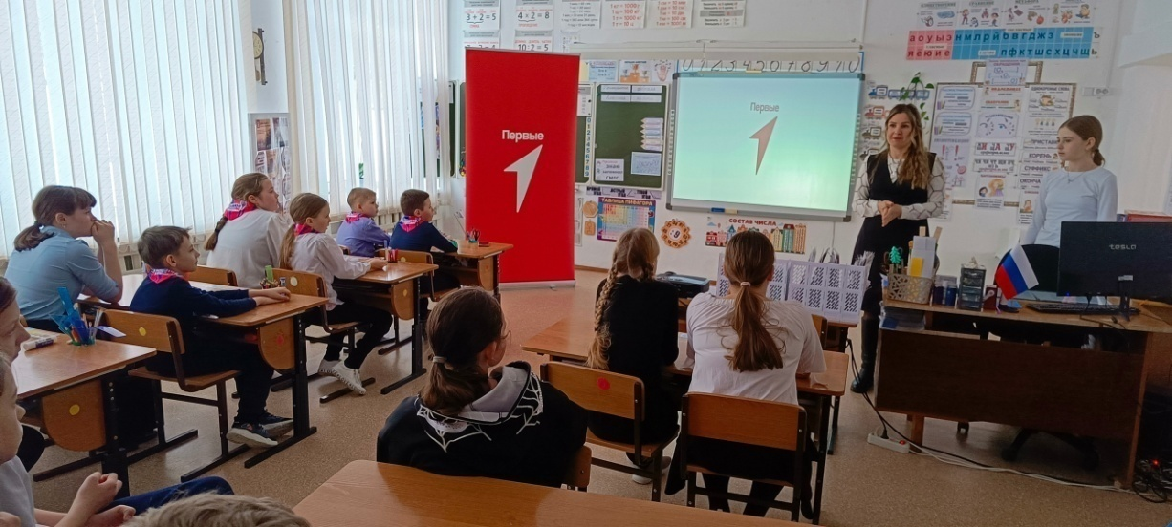
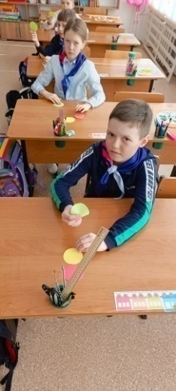
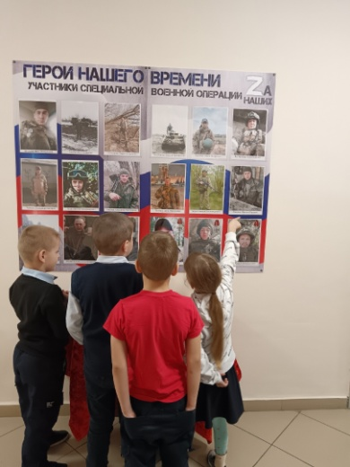
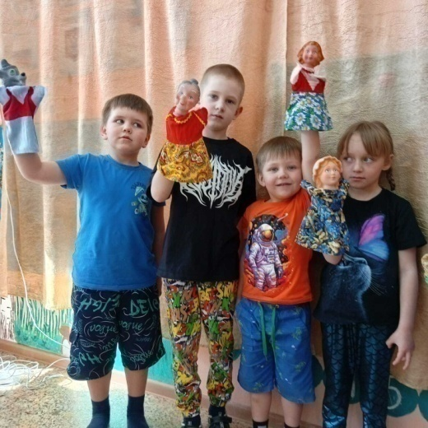
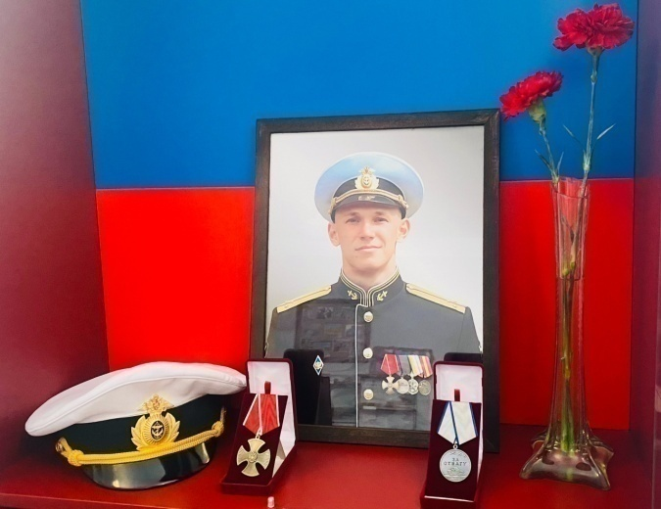
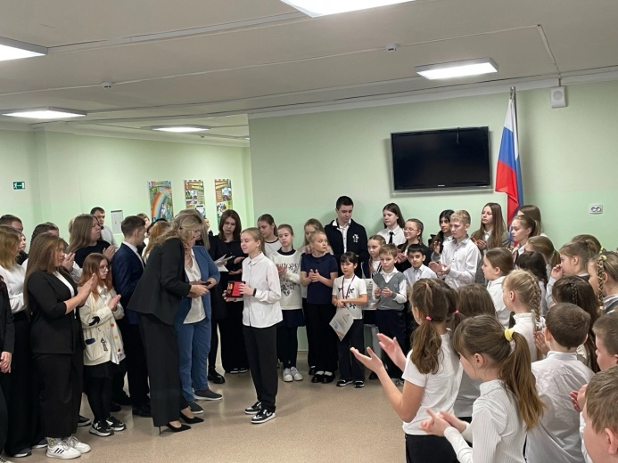
ВОСПИТАНИЕ
В 11 волонтерских отрядах - 420 чел.
ВПК – 9 школ
Первичные отделения РДДМ «Движение первых» - 9 школ
Школьные музейные уголки – 2 школы (Бараитская и Новоселовская)
Школьные театры – 9 школ
«Орлята России»- 9 школ
Федеральный проект «Лица Героев» - 9 школ

Slide 7

ВОСПИТАНИЕ
Количество держателей ПК - 71%
Лидеры: Легостаевская школа – 88% и Комская школа – 81%
Антилидеры: Толстомысенская школа – 48% и Анашенская школа – 52%
Посетили:
Краевой краеведческий музей, технопарк Кванториум, интересные мероприятия, как на муниципальном, так и на краевом уровне.
Задача - 80% во всех школах района

Slide 8


ВОСПИТАНИЕ
ПРИКАЗ МИНПРОСВЕЩЕНИЯ РФ № 704 ОТ 9 ДЕКАБРЯ 2024 ГОДА
ЕДИНОЕ ПОУРОЧНОЕ ПЛАНИРОВАНИЕ по предметам непосредственного применения
Введение новых программ по ИСТОРИИ И ОБЩЕСТВОЗНАНИЮ:
в 5–7-х классах с 1 сентября 2025 года
в 8–9-х классах с 1 сентября 2026 года
  Изучение ИСТОРИИ РОДНОГО КРАЯ в рамках предмета «История»
  5-й класс – 34 часа
  6-й и 7-й класс – 17 часов
Введение предмета «ДУХОВНО-НРАВСТВЕННАЯ КУЛЬТУРА РОССИИ» с 01.09.2026
Введение курса внеурочной деятельности «Семьеведение»
10 класс – 8 школ (52 человека)
11 класс – 7 школ (43 человека)
С 5 по 9 класс – 3 школы (88 человек)

Slide 9
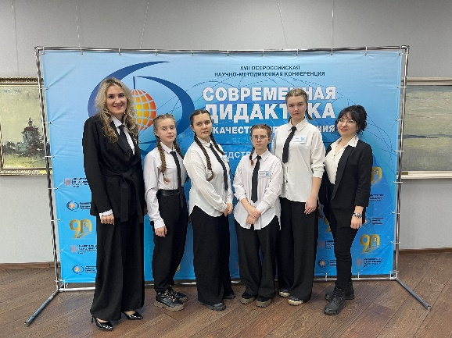
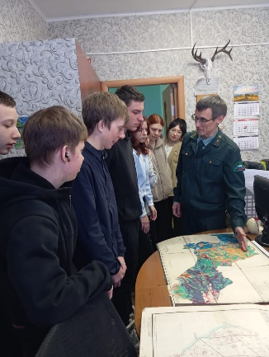
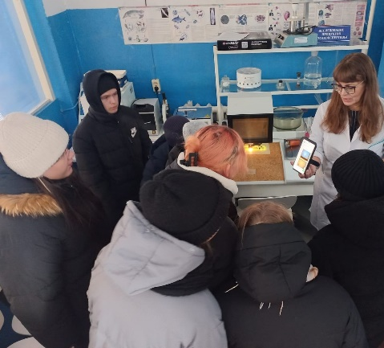
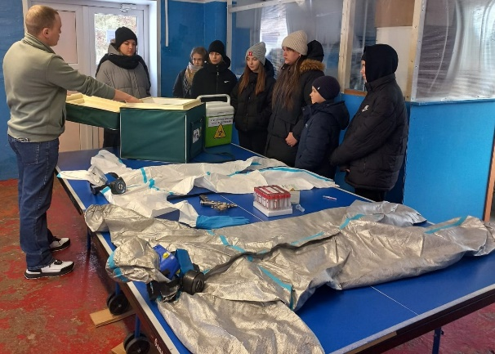
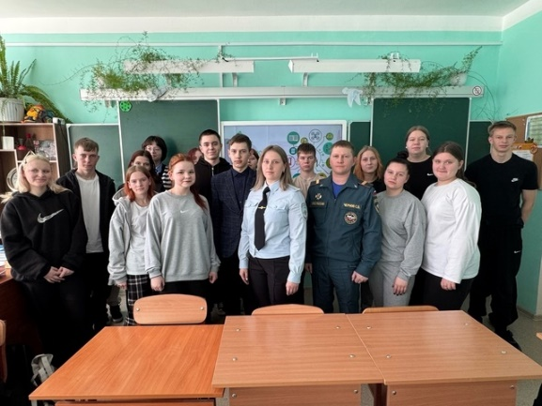
ВОСПИТАНИЕ
САМООПРЕДЕЛЕНИЕ (УСЛОВИЯ ФОРМИРОВАНИЯ)
Поддержка ИНИЦИАТИВЫ, творческого подхода, представление возможности в разных ролях
Помощь в определении приоритетов и планировании будущего, возможность ВЫБОРА и самостоятельности при принятии решений
Обеспечение безопасности и эмоционального благополучия, БЛАГОПРИЯТНЫЙ ПСИХОЛОГИЧЕСКИЙ КЛИМАТ в коллективе
ПРОФОРИЕНТАЦИЯ и информирование о рынках труда – понимание требований, перспектив развития, получение знаний о профессиях
Проект ИРО по реализации комплекса мероприятий сопровождения специалистов, осуществляющих профориентационную деятельность в области психолого-педагогической направленности (Светлолобовская, Игрышенская и Толстомысенская школы)
XVII Всероссийская научно-методическая конференция «Современная дидактика и качество образования: средства и их границы» (учащиеся психолого-педагогического класса Светлолобовской школы, куратор Иванова Юлия Викторовна)
Участие ОУ района в мероприятиях регионального проекта "Билет в будущее"
Количество обучающихся 6-11 классов, зарегистрированных на едином цифровом портале профориентации | Количество детей прошедших диагностики | Количество детей прошедших минимум одну пробу | Количество детей прошедших партнерские пробы и экскурсии | Количество педагогов-навигаторов | Количество педагогов-навигаторов подтвердивших обучение в 2024
366 | 212 | 64 | 0 | 11 | 10

Slide 10
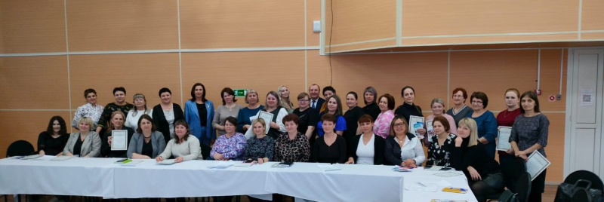
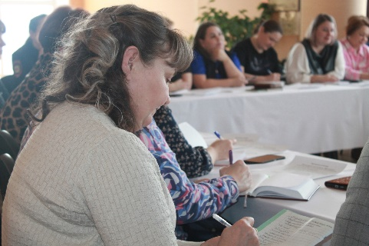
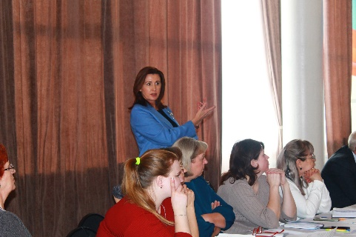
ВОСПИТАНИЕ
(профилактическая работа)
СПТ обучающихся, достигших возраста 13 лет – 99%
Высокий уровень рискового поведения (26 обучающихся с высочайшим риском в сочетании с высокой уязвимостью,
66 обучающихся с высокой вероятностью рискового поведения, 85 обучающихся с высокой уязвимостью)
Муниципальная психологическая служба
Службы школьной медиации.
Прошли обучение 9 медиаторов.
Проведено 2 программы медиации, (соглашение о примирении).
Проведены 272 мероприятия.
Комплекс муниципальных мер с охватом от 1200 до 1500 обучающихся, от 430 до 800 родителей, более 150 педагогов
Выявленные проблемы:
низких уровень результатов проведенных профилактических мероприятий, направленных на профилактику противоправных действий, совершаемых посредствам сети Интернет;
минимальное количество разработанных и реализуемых программ профилактической направленности;
низкий уровень повышения квалификации педагогов по вопросам профилактики безнадзорности, правонарушений и преступлений среди несовершеннолетних.

Slide 11
ВОСПИТАНИЕ
ЗАДАЧА НА 2025-2026 УЧЕБНЫЙ ГОД:
Создать целостную систему воспитательной деятельности, муниципальное воспитательное пространство, обеспечивающее САМООПРЕДЕЛЕНИЕ на основе традиционных духовно-нравственных ценностей во всех сферах деятельности за счет:
- дальнейшего развития института советников директора по воспитанию и взаимодействию с детскими общественными объединениями;
- изучения, освоения и применения событийной технологии;
- вовлечения родителей и социальных партнеров в воспитательную деятельность через создание родительских объединений, реализацию совместных социальных детско-взрослых проектов;
- активизации работы первичных отделений РДДМ «Движение первых»;
- активизации работы по созданию школьных музейных объектов в 100% школ, объектов молодежной инфраструктуры (СМИ, медиацентры, Добро.Центры и др.);
- обеспечения неформального подхода к организации деятельности штабов воспитательной работы, координации и согласованию муниципальных планов, реализуемых организациями – партнерами;
- обеспечения неформального подхода к профориентационной работе с использованием возможностей муниципалитета и региона;
- обеспечения адресного подхода к организации профилактической работы.

Slide 12
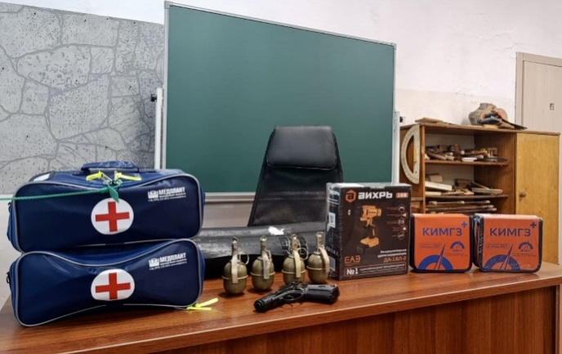
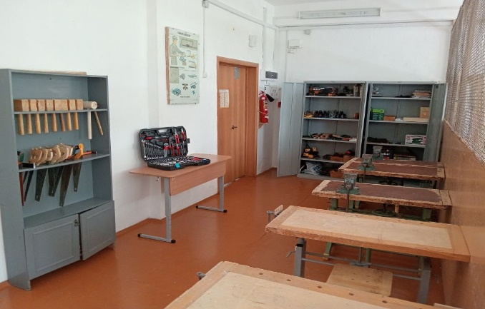
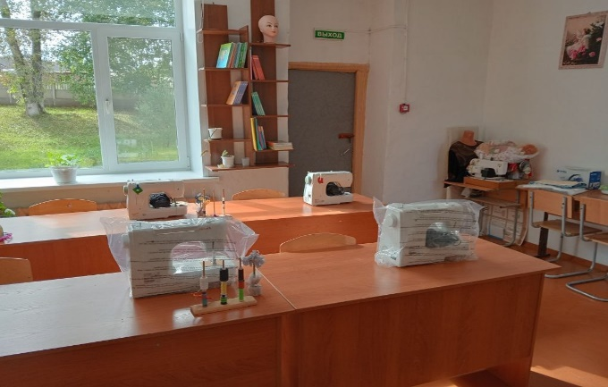
ФГОС И ОЦЕНКА КАЧЕСТВА ОБРАЗОВАНИЯ
Создание комфортных и безопасных условий и укрепление МТБ реализуемых программ:
за счет средств регионального бюджета
Государственная программа Красноярского края «Развитие образования»
Приведение зданий и сооружений образовательных учреждений в соответствие с требованиями законодательства (5 школ района) | 3 272000, 0 руб.
Приведение зданий и сооружений организаций, реализующих образовательные программы дошкольного образования в соответствие с требованиями законодательства (1 детский сад и 4 филиала школ) | 2332037,84 руб.
Создание условий для предоставления горячего питания обучающихся (2 школы) | 1782608,7 руб.
Субсидия на финансирование (возмещение) расходов, направленных на сохранение и развитие материально-технической базы (1 учреждение дополнительного образования) | 1804888,89 руб.
Проведение мероприятий по обеспечению антитеррористической защищенности объектов образования (1 школа) | 5835837,0 руб.
Оснащение предметных кабинетов общеобразовательных организаций, средствами обучения и воспитания предметов ОБЗР и «Труд. Технология» (4 школы) | 613000,0 руб.
Государственная программа Красноярского края «Поддержка комплексного развития территорий и содействие развитию местного самоуправления»
Субсидия на осуществление (возмещение расходов), направленных на развитие и повышение качества муниципальных учреждений (1 учреждение дополнительного образования) | 9165391,24 руб.
- за счет местного бюджета
Субсидия на осуществление (возмещение расходов), направленных на развитие и повышение качества муниципальных учреждений (9 учреждений) | 9165391,24 руб.

Slide 13
ФГОС И ОЦЕНКА КАЧЕСТВА ОБРАЗОВАНИЯ
Вопрос оценивания образовательных результатов
Текущее состояние ВСОКО (самоанализ образовательных учреждений в рамках подготовки к зональному совещанию 25.02.2025)
Показатель | Значение
ФУНКЦИОНИРОВАНИЕ:
Доля ОО, осуществившие корректировку положения о ВСОКО в 2023-2025 г.г. | 88,9%
Доля ОО, где внедрен комплексный подход к оценке предметных, метапредметных, личностных результатов по завершению обучения на каждой параллели/уровне образования | 100,0%
Доля ОО, отразившие функции контроля и поддержки обучающихся в положении о ВСОКО | 55,6%
РАЗВИТИЕ:
Доля ОО, внедривших практику формирующего оценивания в образовательный процесс (на каких уровнях: НОО, ООО, СОО?) | 66,7% НО!
Доля ОО, внедривших практику критериального оценивания в образовательный процесс (на каких уровнях: НОО, ООО, СОО?) | 88,9% НО!
Доля ОО, фиксирующих индивидуальную динамику образовательных результатов обучающихся | 55,6%
Доля ОО, использующих электронные(цифровые) средства, инструменты контроля/оценки достижений обучающихся и педагогов | 88,9%
Доля ОО, включивших во ВСОКО всех участников образовательных отношений (обучающиеся, педагоги, родители) | 77,8%

Slide 14
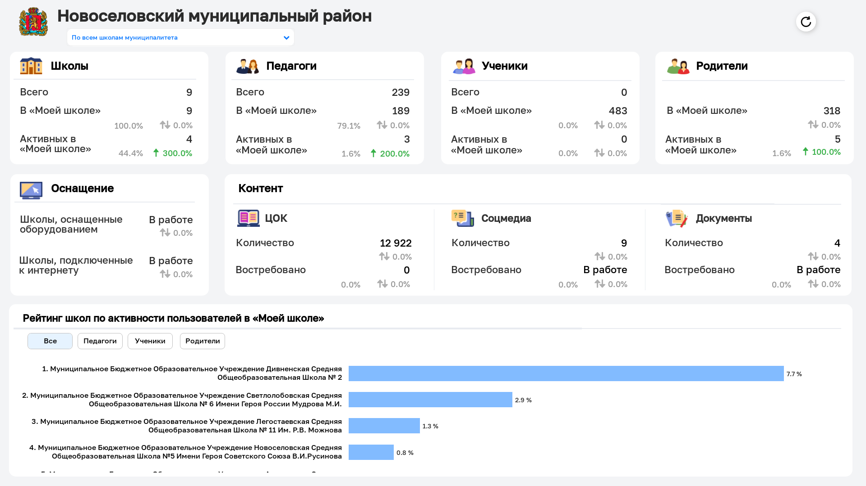
ФГОС И ОЦЕНКА КАЧЕСТВА ОБРАЗОВАНИЯ
Цифровая образовательная среда
Показатель более 73% обучающихся, зарегистрированных на ФГИС «Моя школа» демонстрирую 5 школ
(Анашенская, Бараитская, Комская, Легостаевская и Игрышенская)

Slide 15


ФГОС И ОЦЕНКА КАЧЕСТВА ОБРАЗОВАНИЯ
ЗАДАЧА – обеспечить оперативный перевод коммуникаций и использование «Сферума» в национальном мессенджере до конца сентября 2025 года
Ключевые функции «Сферума» в MAX:
- Интеграция с электронными дневниками
- Интерактивная доска
- Сервис «Сбор файлов»
- Сервис «Помощник ученика»
- Сервис «Помощник Рособрнадзора»
- Чат-бот программы «Пушкинская карта»
Новые функции:
- Единый доступ к образовательным сервисам и учебным материалам с помощью ФГИС «Моя школа»
- Приложение «Госуслуги Моя школа» с оценками, школьным расписанием и домашним заданием

Slide 16

ФГОС И ОЦЕНКА КАЧЕСТВА ОБРАЗОВАНИЯ
Некоторые данные мониторинга реализации концепции инклюзивного образования
Указ Губернатора Красноярского края от 13.10.2017 №258-уг, реализация Концепции развития инклюзивного образования в регионе рассчитана на период с 2017 по 2025 годы
Показатель | Значение района 2020 | Значение района 2024 и первое полугодие 2025
Количество практик, мероприятий инклюзивной направленности, освещённые в СМИ | 7 | 5
Количество социальных проектов (в том числе и межведомственных), направленные на включение детей с ОВЗ и их семей в культурно-образовательное пространство края | 3 | 3
Количество проведенных мероприятий, акций инклюзивной направленности с участием населения | 11 | 3
Общее количество муниципальных школ, в которых создана универсальная безбарьерная среда для всех нозологических групп, имеющихся в ОО | 3 | 8
Общее количество обучающихся с ОВЗ, принявших участие в мероприятиях по профессиональной ориентации | 138 | 93
Общее количество детей с ОВЗ, принявших участие в региональных отборочных этапах Национального чемпионата профессионального мастерства среди людей с инвалидностью «Абилимпикс» | 2 | 0
Общее количество руководителей образовательных организаций, освоивших программы повышения квалификации и профессиональной переподготовки по проблемам инклюзивного образования | 0 | 2
Общее количество педагогических работников образовательных организаций, освоивших программы повышения квалификации и профессиональной переподготовки по проблемам инклюзивного образования | 22 | 10
Общее количество специалистов сопровождения образовательных организаций, освоивших программы повышения квалификации и профессиональной переподготовки по проблемам инклюзивного образования | 11 | 5
ЦЕНТР ПСИХОЛОГО-ПЕДАГОГИЧЕСКОГО СОПРОВОЖДЕНИЯ Балахтинского-Новоселовского района – 2025 год

Slide 17
ФГОС И ОЦЕНКА КАЧЕСТВА ОБРАЗОВАНИЯ
Результаты КДР4 (читательская грамотность)
Основные результаты выполнения диагностической работы по читательской грамотности |  | Среднее значение по Новоселовскому району (%) | Среднее значение по Красноярскому краю (%)
Успешность выполнения
Вся работа (балл по 100-балльной шкале) |  | 54 | 53
Успешность выполнения заданий по группам умений (% от максимального балла за задания данной группы) | Поиск информации в тексте | 61,02% | 60,35%
 | Понимание и анализ информации | 57,37% | 54,29%
 | Оценка и использование информации | 51,06% | 51,77%
Уровни достижений (% учащихся)
Преодолели границу пониженного (порогового) уровня (% учащихся) |  | 93,22% | 85,02%
 | Уровни достижений (% учащихся, результаты которых соответствуют данному уровню достижений)
 | Недостаточный | Пониженный (пороговый) | Базовый | Повышенный
Новоселовский район (%) | 6,78% | 34,75% | 38,14% | 20,34%
Красноярский край (%) | 14,98% | 27,41% | 37,05% | 20,56%

Slide 18
ФГОС И ОЦЕНКА КАЧЕСТВА ОБРАЗОВАНИЯ
Результаты КДР 6 (читательская грамотность)
Основные результаты выполнения диагностической работы по читательской грамотности |  | Среднее значение по Новоселовскому району (%) | Среднее значение по краю (%)
Успешность выполнения (% от максимального балла)
Вся работы (балл по 100-балльной шкале) |  | 46,38 | 45,54
Задания по группам умений (% от максимального балла) | Поиск информации в тексте | 68,89% | 65,87%
 | Понимание и анализ информации | 50,17% | 47,46%
 | Оценка и использование информации | 32,35% | 34,24%
 | Уровни читательской грамотности (% учащихся, результаты которых соответствуют данному уровню )
 | Недостаточный | Пониженный | Базовый | Повышенный
Новоселовский район (%) | 10,46% | 30,07% | 47,71% | 11,76%
 | чел (40,53%)
Красноярский край (%) | 17,79% | 28,10% | 40,49% | 13,62%
 | 45,89%

Slide 19
РЕЗУЛЬТАТЫ ЕГЭ
100% выпускников получили аттестаты
Результаты ЕГЭ по предметам естественно-научного и математического цикла
Год | Доля обучающихся, выбирающих для сдачи предмет | Доля участников, набравших балл ниже минимального | Доля участников, получивших тестовый балл от минимального балла до 60 баллов | Доля участников, получивших от 61 до 80 баллов | Доля участников, получивших от 81 до 100 баллов | Количество участников, получивших 100 баллов
2021 | 22,5% | 33,3 | 55,6 | 11,1 | 0 | 0
2022 | 19,2% | 0 | 80,0 | 20,0 | 0 | 0
2023 | 23,3% | 0 | 100,0 | 0 | 0 | 0
2024 | 16,7% | 0 | 75,0 | 12,5 | 12,5 | 1
2025 | 4,3% | 0 | 100,0 | 0 | 0 | 0
Физика
2022 | 3,85 | 0 | 100,0 | 0 | 0 | 0
2023 | 9,30 | 0 | 75,0 | 25,0 | 0 | 0
2024 | 4,17 | 0 | 50,0 | 0 | 50,0 | 0
2025 | 4,3 | 50,0 | 0 | 50,0 | 0, | 0
Химия
Биология
2022 | 14,29 | 57,14 | 42,86 | 0 | 0 | 0
2023 | 33,33 | 35,71 | 57,14 | 7,14 | 0 | 0
2024 | 6,25 | 0 | 0 | 66,67 | 33,33 | 0
2025 | 10,6 | 0 | 60,0 | 40,0 | 0 | 0
2021 | 50,00 | 0 | 65,00 | 35,00 | 0 | 0
2022 | 48,08 | 0 | 68,00 | 32,00 | 0 | 0
2023 | 52,38 | 18,18 | 63,64 | 34,78 | 0 | 0
2024 | 50,00 | 8,33 | 45,83 | 29,17 | 16,67 | 0
2025 | 31,9 | 0 | 46,7 | 53,3% | 0 | 0
Математика

Slide 20
АНАЛИЗ ПО КАДРАМ (ДАННЫЕ ИЗ ЦИФРОВОГО КАБИНЕТА МУНИЦИПАЛИТЕТА)
Предмет | Штатное расписание |  |  | Вакантные должности (ед.) | Образование |  | Квалификационная категория |  | Возраст педагогов
 | Всего учителей (чел.) | Число ставок по штату (ед.) | Занято ставок (ед.) |  | Высшее (чел.) | Из них педагогическое (чел.) | Высшая (чел.) | Первая (чел.) | 60-64 года (чел.) | 65 и более (чел.)
Физика | 9 | 8.45 | 8.45 | 0 | 9 | 5 | 3 | 2 | 1 | 1
Математика | 20 | 26.7 | 26.7 | 0 | 18 | 17 | 2 | 11 | 5 | 1
Химия | 3 | 2.9 | 2.9 | 0 | 3 | 1 | 0 | 0 | 0 | 0
Биология | 7 | 9.05 | 9.05 | 0 | 7 | 7 | 1 | 4 | 0 | 3
- 100% педагогов имеют высшее образование; - Доля педагогов в возрасте от 60 до 65 лет: физика – 22%; математика – 33%; химия – 0%; биология – 43% | - Доля педагогов, имеющих базовое профильное педагогическое образование – 65%, с переподготовкой – 35% - Доля педагогов, имеющие предметные курсы за последние 5 лет – 65%; - Доля педагогов, прошедших КПК по вопросам реализации программ на углубленном уровне – 17,5% - Средняя нагрузка от 09 до 1,3 ставки;

Slide 21
ФГОС И ОЦЕНКА КАЧЕСТВА ОБРАЗОВАНИЯ
Доля программ дополнительного образования естественно-научного и математического образования – 11,3%;
Доля курсов внеурочной деятельности естественно-научного и математического направления – 24,7%
Общее количество индивидуальных проектов, представленных обучающимися на уровне СОО/доля проектов, ЕНиМН | Количество и доля проектов ЕНиМ направленности
 | Математика | Физика | Химия | Биология
98/14% | 6/43% | 0 | 1/7% | 7/50%
Нормативные и методические основания регионального уровня:
Региональный план повышения качества естественно-научного и математического образования до 2030 года.
Региональный стандарт качества естественно научного и математического образования в Красноярском крае
Проект межведомственной системы мер, направленной на повышение качества естественно-математического образования
Проект результативной организации естественно-математического образования в Красноярском крае

Slide 22
ФГОС И ОЦЕНКА КАЧЕСТВА ОБРАЗОВАНИЯ
ЕСТЕСТВЕННО-НАУЧНОЕ и МАТЕМАТИЧЕСКОЕ ОБРАЗОВАНИЕ
ПРОБЛЕМЫ:
- Недостаточная практико-ориентированность реализуемых программ
- Недостаточность школьных и муниципальных мер, направленных на повышение интереса к предметам (математика, физика, химия, биология)
- Недостаточная информированность обучающихся о перспективах развития наук для экономики и их значимости для профессионального самоопределения
ПРИЧИНЫ:
- Неготовность педагогов реализовать программы на углубленном уровне
- Дефицит результативных методов формирования мотивации к изучению, усиливающийся по мере взросления учеников
- Несвоевременное или отсутствие решения проблема понимания и усвоения изучаемых предметов
ЗАДАЧИ:
Разработать муниципальный и школьные комплексы мер, направленных на повышение качества естественно-научного и математического образования
Обеспечить повышение квалификации учителей по вопросам реализации программ на углубленном уровне
Принять меры по уточнению социального заказа на дополнительное образование на уровне дошкольного образования
Изучить и использовать опыт и практики, реализуемые на региональном и федеральном уровне
Разработать модель профильного класса естественно-научной м технологической направленности (сетевого)
Использовать ресурсы ЦО «Точка роста» и учреждений регионального уровня для реализации задач профориентации

Slide 23
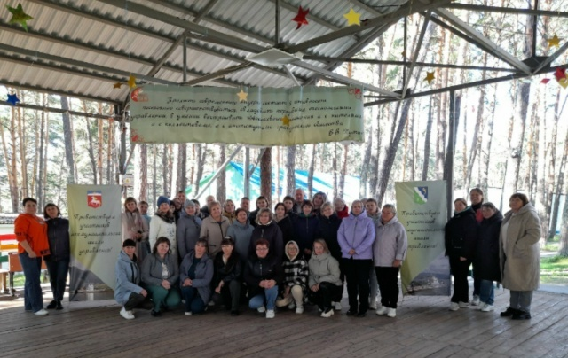

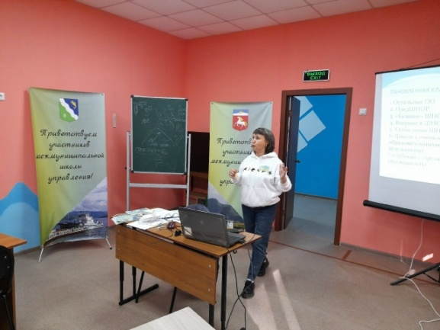
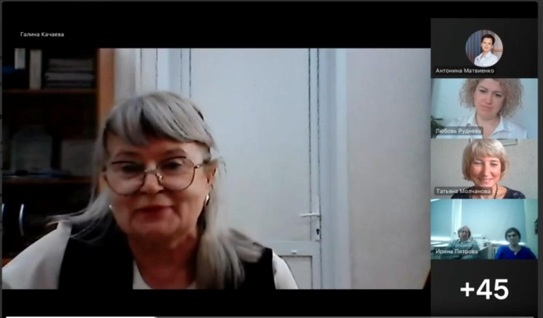
МЕТОДИЧЕСКАЯ РАБОТА С УПРАВЛЕНЧЕСКИМИ КАДРАМИ
Задача – развитие аналитической компетенции управленцев в части освоения проектного способа управления.
1. Организован двухдневный выездной практический семинар «Управленческий проект» в Центр оценки профессионального мастерства и квалификации педагогов
2. 2024-2025 году создана межмуниципальная школа управления (Балахтинский и Новоселовский районы), разработан межмуниципальный проект «Школа управления»
- проведено 2 выездных школы управления,
- обучено около 60 управленцев из управленческих команд 9 общеобразовательных учреждений Новоселовского района и 13 – Балахтинского района
- 2 управленческих Хакатона;
3. С января 2025 года реализация инициативного муниципального заказа.
- разработана и проведена входная диагностика профессиональных компетенций руководителя и заместителя руководителя ОО,
- с участием преподавателей ИРО (института развития образования) подготовлен и проведен двухдневный семинар – практикум (двухдневная межмуниципальная школа),
- в составе межмуниципальной команды разработаны инструктивные, методические материалы для использования школами в рамках подготовки и реализации управленческих проектов;
- проведена многократная экспертиза предоставляемых материалов 9 школ;
- школьными командами разработаны управленческие проекты со сроком реализации до декабря 2025 года с возможностью пролонгации по отдельным задачам

Slide 24


